Slide 1
Алгоритм аналізу електрокардіограми
Доцент Корнован Г.В.

Slide 2
Електрична вісь серця
Поширення хвилі деполяризації і реполяризації одиноким м'язовим волокном можна уявити собі як переміщення двох зарядів розміщених на межі збудженої (-) і незбудженої (+) ділянки волокна. Ці заряди, рівні за величиною, але протилежні за знаком, утворюють диполі. Одиноке збуджене волокно можна умовно вважати за диполь.
Позитивний полюс диполя завжди знаходиться з боку незбудженої, а негативний полюс — з боку збудженої ділянки міокардіальної клітини. Диполь створює елементарну електрорушійну силу, яка обумовлена різницею потенціалів.
Сумарний електричний диполь серця складається з численних мікродиполів поодиноких волокон міокарда, який при розповсюдженні в головній частині має позитивний заряд, а у хвостовій — негативний. Під час згасання збудження ці співвідношення стають протилежними. Оскільки збудження починається з основи серця, ця ділянка є негативним полюсом, ділянка верхівки — позитивним.
Електрорушійна сила характеризується певною величиною і напрямком, тобто вона є векторною величиною. Напрямок електрорушійної сили прийнято називати електричною віссю серця, частіше всього вона розташована паралельно до анатомічної осі серця.

Slide 3
Електрична вісь серця
Електрична вісь серця (ЕВС) — переважаючий напрямок вектора під час деполяризації шлуночків. На практиці використовується орієнтовний візуальний метод визначення електричної осі серця шляхом аналізу морфології шлуночкового комплексу у трьох стандартних відведеннях (співвідношення амплітуд зубців R і S).

Slide 4
Положення електричної осі серця
Візуальний метод
На практиці графічний метод використову-ється рідко. Найбільш простим є візуальний метод.
У разі нормального напрямку осі серця високий зубець R фіксується у II відведенні, причому RII > RI > RIII (кут α від + 30° до + 69°).
У разі горизонтального положення або відхилення електричної осі серця вліво буде таке впіввідношення: RI > RII > RIII (кут α від 0° до
+ 29°).
Вертикальне положення або відхилення електричної осі серця вправо виражається таким чином:
RIII > RII > RI (кут α від + 70º до + 90º).
Напрямок електричної осі змінюється залежно від зміни положення серця в грудній порожнині.
*Обов’язкова умова – сумарнопозитивні комплекси QRS у трех стандартних відведеннях

Slide 5
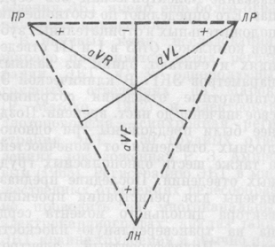
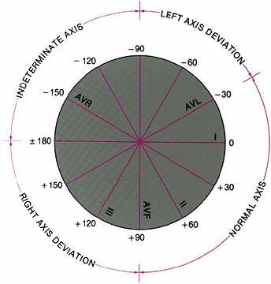
Електрична вісь серця
Нормальна ∠α =+30°+70° | RII>RI>RIII, RII max, RaVL=SaVL
Напіввертикальна ∠α =+70°+90° | RII>RIII>RI, RII max>RIII>RI, RI>SI
Вертикальна ∠α =+90° | RII=RIII>RI, RII=RIIІmax>RI, RI=SI
Відхилення вправо ∠α =+90°+120° | RIII>RII>RI, RIII max, SI>RI
Різке відхилення вправо ∠α >+120° | RIII>RII>RI, RIII max, RIII>RII, SI>RI RaVR=Q(S)aVR
Напівгоризонтальна ∠α =+30°-0° | RI=RII>RIII, RI=RII, RIII=SIII
Горизонтальна ∠α =+0° | RI>RII>RIII, RI max, SIII>RIII, RaVF=SaVF
Відхилення вліво ∠α =+0°-30° | RI>RII>RIII, RI max; RII>SII, SIII>RIII, SaVF>RaVF
Різке відхилення вліво ∠α =-30° | RI>RII>RIII, RII=SII, SaVF >RaVF, SIII>RIII,Q(S)aVR>RaVR

Slide 6
У здорових осіб електрична вісь серця розташовується від 0 до 90 градусів:
нормальне положення –
кут альфа від + 30° до +69°.
вертикальне положення –
кут aльфа від + 70° до + 90°.
горизонтальне положення –
кут aльфа від 0 до + 29°.
відхилення вісі вправо –
кут aльфа від + 90° до + 180°.
відхилення вісі вліво-
кут aльфа від 0 до - 90°.

Slide 7
Електрична вісь серця
Для точного визначення положення електричної вісі серця графічним методом достатньо вичислити алгебраїчну суму амплітуд зубців комплексу QRS в будь-яких двох відведеннях від кінцівок. Позитивна чи негативна величина алгебраїчної суми зубців QRS відкладається на позитивну чи негативну частину вісі відповідного відведення в шестивісьовій системі координат Бейлі або, як наведено на рисункові, відповідно трикутника Ейнтховена.
Візуальний метод визначення положення електричної вісі оснований на двох принципах:
1. Максимальне позитивне значення алгебраїчної суми зубців комплексу QRS спостерігається в тому відведенні, вісь якого приблизно співпадає з розміщенням ЕВС.
2. Комплекс типу RS, де алгебраїчна сума зубців дорівнює нулю, записується в тому відведенні, вісь якого перпендикулярна електричній вісі серця.

Slide 8
Положення електричної осі серця
Візуальний метод
У разі відхилення осі серця праворуч комплекс QRS у відведенні І стає негативним (спрямованний переважно вниз). А у відведенні ІІІ стає позитивним (спрямованний переважно вгору). Кут α від >90°.
У разі відхилення осі серця ліворуч комплекс QRS стає переважно негативним у IIІ відведенні, позитивним у І відведенні. Кут α негативний.
При визначенні електричної вісі серця слід звертати увагу на відповідність її напрямку зовнішньому вигляду пацієнта. Електрична вісь серця відповідає напрямку анатоміної вісі, яка направлена від

Slide 9
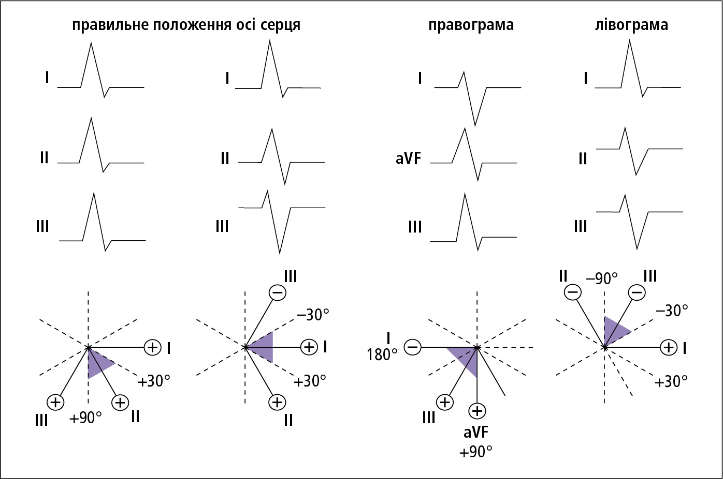

Slide 10
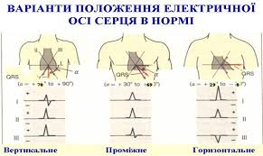

Slide 11
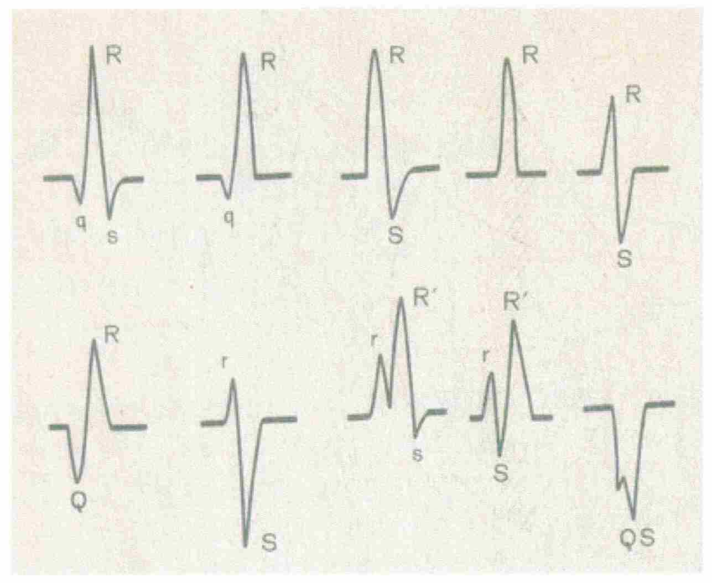

Slide 12
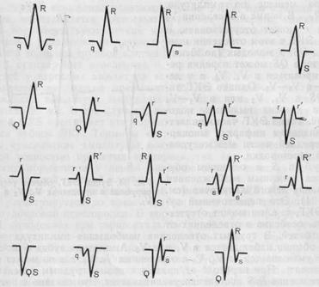

Slide 13
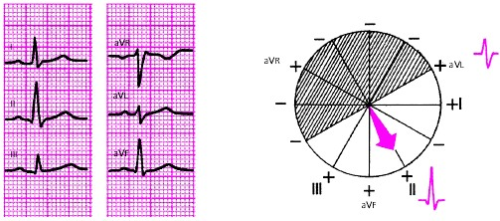
Нормальне положення електричної осі серця. Кут альфа + 60 град.

Slide 14
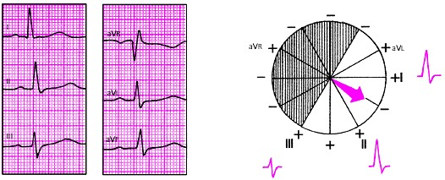
Нормальне положення електричної осі серця. Кут альфа + 30 град.

Slide 15
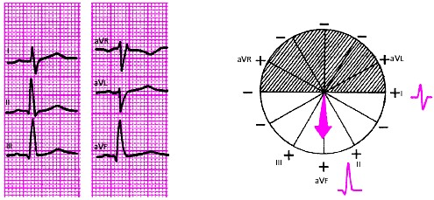
Вертикальне положення електричної осі серця. Кут альфа + 90 град.

Slide 16
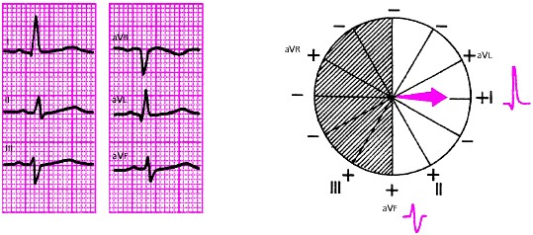
Горизонтальне положення електричної осі серця. Кут альфа = 0 град

Slide 17
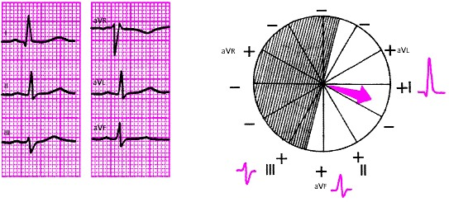
Горизонтальне положення електричної осі серця. Кут альфа = +15 град

Slide 18
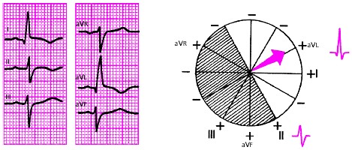
Відхилення електричної осі серця ліворуч. Кут альфа - 30 град.

Slide 19
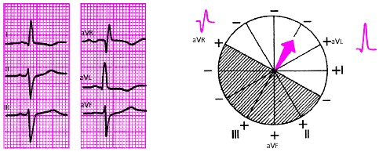
Різке відхилення електричної осі серця ліворуч
Кут альфа – 60 град.

Slide 20
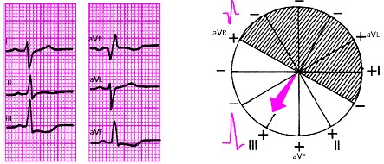
Відхилення електричної осі серця праворуч. Кут альфа + 120 град.

Slide 21
Електрокардіографія при гіпертрофіях відділів серця
Гіпертрофія серця — це компенсаторна пристосувальна реакція міокарда, яка проявляється збільшенням маси серцевого м'яза.
Гіпертрофія відділів серця розвивається у відповідь на підвищене навантаження. Гіпертрофія будь-якого відділу серця супроводжується наступними електрокардіографічними змінами:
  збільшенням електричної активності;
  сповільненням проведення по ньому електричного імпульсу;
  ішемічними, дистрофічними, метаболічними і склеротичними.

Slide 22
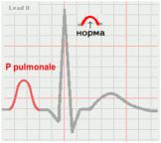
Електрокардіографія при гіпертрофіях відділів серця
Гіпертрофія правого передсердя. Компенсаторна гіпер-трофія правого передсердя розвивається внаслідок патоло-гічних змін у малому колі кровообігу, що пов'язані із захворю-ванням легень чи судинної системи та супроводжуються підвищенням в ньому тиску.
На ЕКГ при гіпертрофії правого передсердя у відведеннях II,III, аVL, V1, V2 реєструються високоамплітудні чи помір-но збільшені із загостреною вершиною позитивні зубці Р, амплітуда яких деколи перевищує 2,5 мм. Така конфігурація зубців Р отримала назву Р-pulmonale, тому що найчастіше вони реєструються на ЕКГ при хронічному легеневому серці. Одночасно у відведеннях I, аVR, V5, V6 фіксується сплощений зубець Р.
При гіпертрофії правого передсердя помітного розши-рення зубця Р не буває. Це пояснюється тим, що в нормі збудження правого передсердя починається і закінчується раніше від лівого. Тому збільшення тривалості збудження правого передсердя при його гіпертрофії приводить до того, що деполяризація обох передсердь закінчується майже одночасно, а загальна тривалість зубця Р не змінюється.

Slide 23
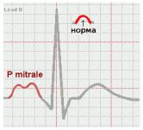
Електрокардіографія при гіпертрофіях відділів серця
Гіпертрофія лівого передсердя. Причиною гіпертрофії лівого передсердя частіше буває мітральний стеноз, значно рідше — мітральна недостатність та аортальні вади серця.
У нормі процес збудження лівого передсердя починається і закінчується на 0,02-0,03 с пізніше від правого. Ця різниця настільки маленька, що на ЕКГ збудження обох передсердь проявляється одним зубцем Р. Гіпертрофія лівого передсердя супроводжується сповільненням його збудження, що викликає значне збільшення тривалості зубця Р. У результаті чого на ЕКГ у відведеннях І, II, аVL, V5, V6 з'являється розширений і двогорбий зубець Р.Така форма зубця Р називається P-mitrale, тому що вона частіше зустрічається при мітральних вадах серця. Одночасно в правих ( III,aVF,V1,V2 ) відведеннях відмічається широкий і негативний зубець Р.

Slide 24

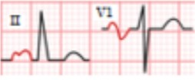
Гіпертрофії передсердь
Гіпертрофія правого передсердя:
• Високий або гострий (>2,5 мм) хвиля Р у II
• Двофазний P у V1
Гіпертрофія лівого передсердя:
• Широкий (3 маленькі прямокутники) зубець P в II (двогорбий)
• Зубчастий зубець Р у V1

Slide 25
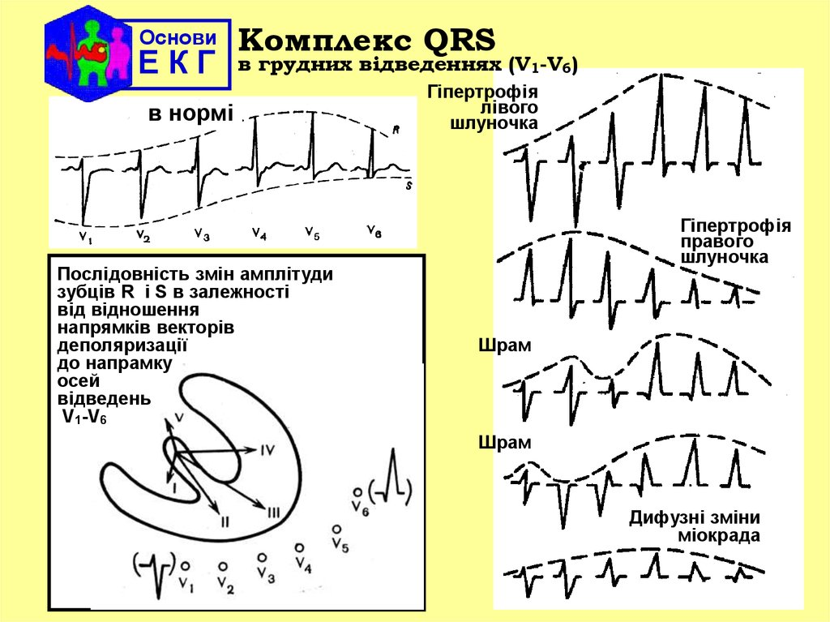

Slide 26
Гіпертрофія лівого шлуночка
Основою ЕКГ-діагностики ГЛШ є амплітудні (вольтажні) критерії:
Критерії ГЛШ Соколова-Лайона:
  зубець RV₅ або RV₆ > 26 мм;
  RI ≥ 15 мм, RaVL > 11 мм (при горизонтальному положенні ЕОС);
  RaVF > 20 мм (при вертикальному положенні ЕОС);
  SV₁(V₂) + RV₅(V₆) > 35 мм для осіб віком понад 40 років і > 45 мм для осіб молодше 40 років (модифікований індекс Соколова-Лайона);
Індекс Левіса: R_{I} + S_{III} > 25 мм;
Вольтажний індекс Корнелла: RаVL + SV₃ більше 20 мм у жінок і більше 28 мм у чоловіків;
Добуток Корнелла: добуток вольтажного індексу Корнелла і тривалості комплексу QRS, який розраховують за формулою (RaVL + SV₃) × QRS для чоловіків та (RaVL + SV₃ +8) × QRS для жінок. Критерієм ГЛШ є значення добутку Корнелла > 2400 мм×мс.

Slide 27
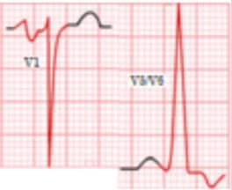
Гіпертрофія лівого шлуночка
Для підвищення чутливості методу ЕКГ використо-вують додаткові невольтажні критерії ГЛШ:
відхилення ЕОС вліво, співвідношення зубців R_{I} > R_{II} > R_{III};
час внутрішнього відхилення у лівих грудних відведеннях більше 0,05–0,06 с;
неповна блокада ЛНПГ;
недостатнє збільшення амплітуди зубця R у правих грудних відведеннях;
наявність глибокого зубця Q у відведеннях V₅,V₆;
розщеплення та збільшення тривалості комплексу QRS;
збільшення тривалості електричної систоли шлуночків.

Slide 28
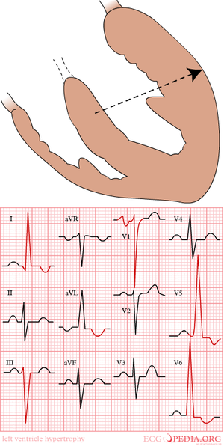
Гіпертрофія лівого шлуночка
Індекс Соколова-Лайона
S в V₁ + R в V₅ або V₆ (той, що найбільший) ≥ 35 мм
R в aVL ≥ 11 мм
Індекс Корнелла
S в V₃ + R в aVL > 28 мм (для чоловіків)
S в V₃ + R в aVL > 20 мм (для жінок)

Slide 29
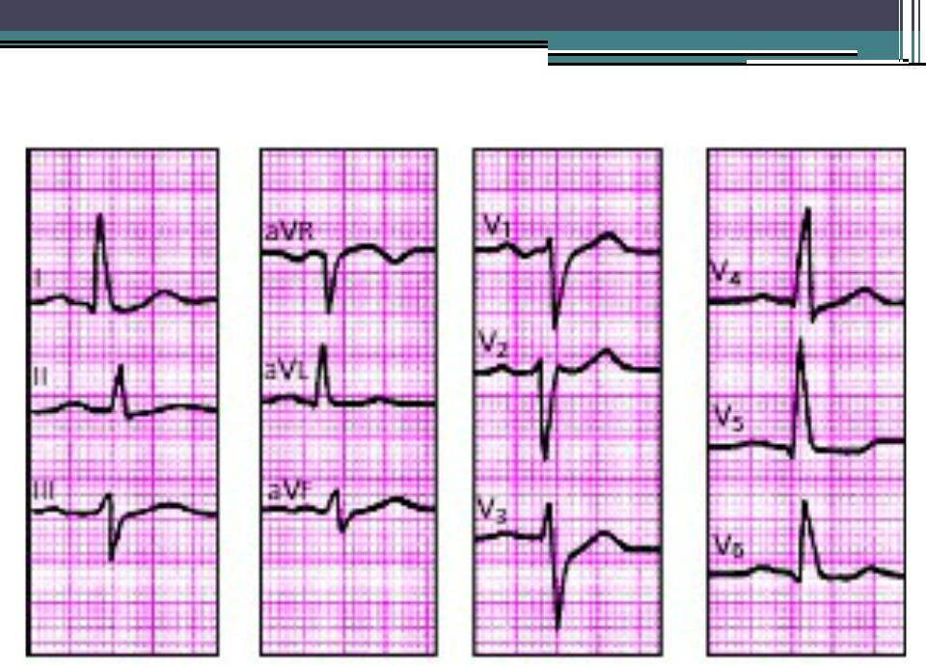
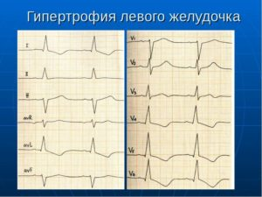
Гіпертрофія лівого шлуночка

Slide 30
Електрокардіографія при гіпертрофіях відділів серця
Гіпертрофія лівого шлуночка. Гіпертрофія лівого шлуночка розвивається при артеріальній гіпертензії, аортальних вадах серця, недостатності мітрального клапана та інших захворюваннях, які супроводжуються тривалим перевантаженням лівого шлуночка.
Найважливішими діагностичними ознаками гіпертрофії лівого шлуночка є:
  а) зміщення електричної осі серця ліворуч;
  б) високий зубець R у I стандартному відведенні (RI > RII > RIII) та у відведеннях V5 і V6 (RV6 > RV5 > RV4);
  в) глибокий зубець S у III стандартному відведенні (SIII > SII > SI) і в грудних відведеннях —V1, V2;
  г) змішення сегменту S — T у відведеннях I, αVL, V5, V6 нижче ізолінії і формування негативного або двофазного зубця Т;
  д) розширення комплексу QRS (більше 0,05 с).

Slide 31
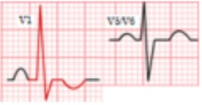
Гіпертрофія правого шлуночка
Ознаки вираженої ГПШ:
збільшення амплітуди зубця R у правих грудних відведеннях (RV₁ ≥ 7 мм), графіка комплексу QRS у відведеннях V₁-V₂ за типом R, qR або Rs;
співвідношення R/S у відведенні V₁ ≥ 1;
збільшення амплітуди зубця S у лівих грудних відведеннях до 5 мм і більше, причому S≥R, комплекс QRS у відведеннях V₅-V₆ за типом qRS або RS/rS;
сума амплітуд RV₁ і SV₅ ≥ 10,5 мм;
амплітуда зубця S у відведеннях V₁-V₂ ≤ 2 мм;
косонизхідне зміщення нижче ізолінії сегмента ST, який переходить у негативний асиметричний зубець Т у відведеннях V₁-V₂, рідше також у V₃-V₄; вираженість змін процесів реполяризації зменшується від правих грудних відведень до лівих.
Вказані зміни ЕКГ позначають як "R-тип" ГПШ, який характерний для гіпертрофії з систолічним перевантаженням і найчастіше зустрічається при ізольованому мітральному стенозі, первинній легеневій гіпертензії та вроджених вадах серця.

Slide 32
Електрокардіографія при гіпертрофіях відділів серця
Гіпертрофія правого шлуночка. Причиною розвитку гіпертрофії правого шлуночка є захворювання, що супроводжується виникненням хронічної легенево-серцевої неспроможності — "легеневе серце", а також мітральний стеноз та вроджені вади серця, при яких виникає підвищення навантаження на праві його відділи (стеноз легеневої артерії, незарощення міжшлуночкової перетинки тощо ).
У звичайних умовах маса лівого шлуночка переважає над масою правого, ознаки гіпертрофії правого шлуночка на ЕКГ з'являються тільки тоді, коли маса правого шлуночка переважає над масою лівого.
У разі гіпертрофії правого шлуночка на ЕКГ зміщується електрична вісь серця праворуч;
  реєструється високий зубець R у III стандартному відведенні (RIII > RII > RI) та грудних — V1, V2
  найбільш глибокий зубець S в грудних відведеннях — V5 і V6,
  у відведеннях III, аVR негативний зубець T,
  сегмент ST, у цих відведеннях нижче ізолінії.

Slide 33
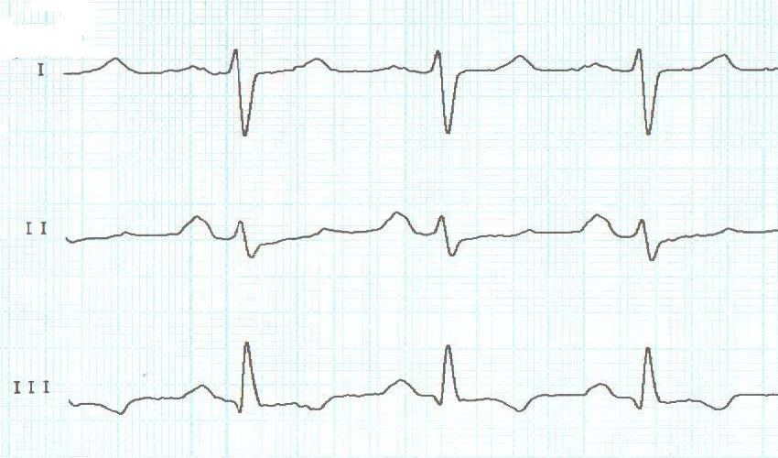
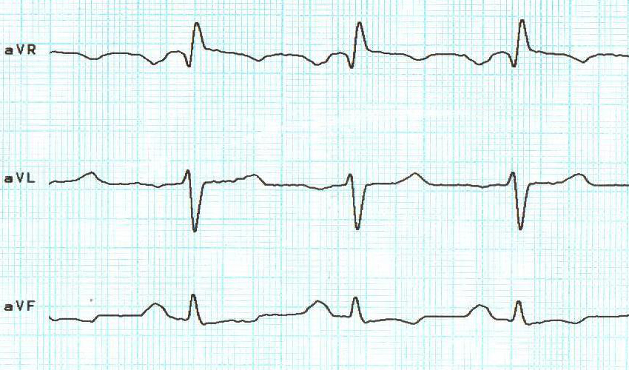
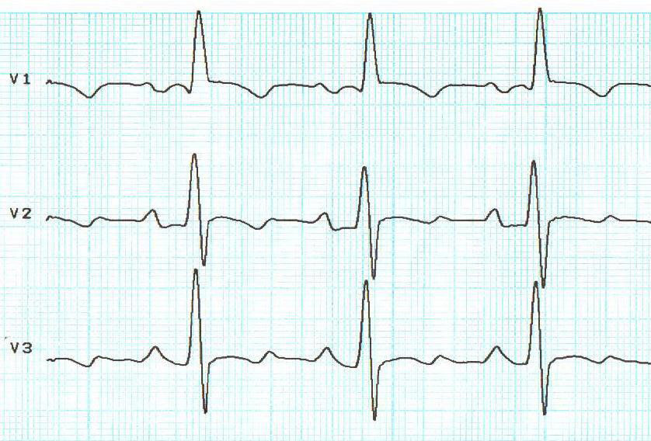
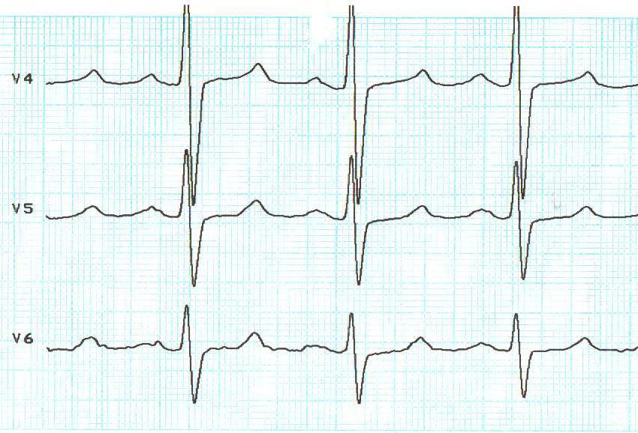
Гіпертрофія правого передсердя і правого шлуночка з його систолічним перенавантаженням у пацієнтки з тетрадою Фалло.

Slide 34
Основні ЕКГ-критерії діагностики помірної ГПШ:
графіка комплексу QRS типу rSr′, rsR′ або rSR′ у відведенні V₁;
відхилення електричної осі серця вправо (кут альфа ≥110°);
збільшення амплітуди та тривалості зубця S у відведеннях V₅, V₆;
зменшення амплітуди зубця S у відведенні V₁ і R у відведенні V₆;
вторинні зміни реполяризації у правих грудних відведеннях.
Окремо виділяють “S-тип” ГПШ, який переважно зустрічається при хронічній легеневій патології через зміну положення серця в грудній клітці. Хід збудження міокарда правого і лівого шлуночків не змінюється, але відзначається домінуючий вплив вектору деполяризації гіпертрофованого ПШ. Відповідно, змінюється співвідношення амплітуд зубців R і S в грудних відведеннях.
Основними критеріями “S-типу” ГПШ на ЕКГ є поворот серця верхівкою назад навколо поперечної осі — вісь S_{I}-S_{II}-S_{III} (глибокі зубці S у стандартних відведеннях з найбільшою амплітудою у ІІ відведенні), а також глибокий зубець S у всіх грудних відведеннях. Комплекс QRS характеризується графікою rS, а перехідна зона зміщена ліворуч. Амплітуда зубця RV₁ дещо збільшена, а зубця RV₆ — знижена. Натомість, зубець S найменший у відведенні V₁, найбільший — у V₅-V₆. У підсумку, комплекс QRS у грудних відведеннях стає наближеним до еквіфазного. У частини пацієнтів наявні також зміни реполяризації.

Slide 35
Додаткові ознаки ГПШ:
наявність “P-pulmonale”;
співвідношення зубців R у стандартних відведеннях R_{III} > R_{II} > R_{I};
відхилення ЕОС вправо, кут α до + 120º;
поворот серця навколо поздовжньої осі за годинниковою стрілкою;
наявність двох перехідних зон у грудних відведеннях;
високий, пізній зубець R у відведенні aVR (амплітуда R у відведенні aVR ≥ 4 мм, RaVR ≥ Q (S)aVR — ознака різко вираженої ГПШ).
Наголосимо, що ЕКГ-критерії ГПШ мають обмежену специфічність. Відтак, зміни на ЕКГ необхідно співставляти з клінічною картиною, за необхідності — з результатами ехокардіографічного дослідження.
Ознаки перевантаження ПШ можуть з’являтися при станах, які супроводжуються раптовим збільшенням гемодинамічного навантаження на ПШ, наприклад, при тромбоемболії легеневої артерії, набряку легень, астматичному статусі. При гострому перевантаженні ПШ може спостерігатися минуще зміщення сегмента ST, згладженість або інверсія зубця Т у правих грудних відведеннях, нерідко — у відведеннях V₃-V₄, зміщення перехідної зони до V₅. Вказані зміни відносно швидко зникають після нормалізації стану хворого.

Slide 36
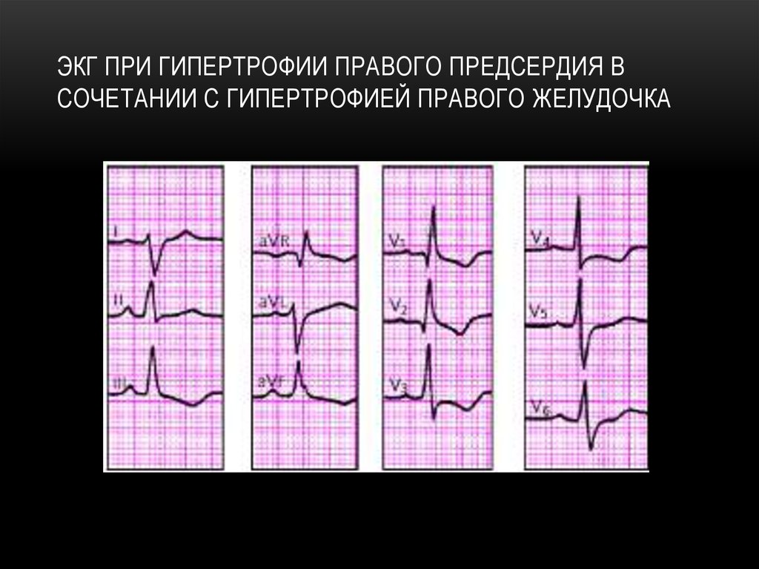
Гіпертрофія правого шлуночка
з гіпертрофією правого передсердя

Slide 37
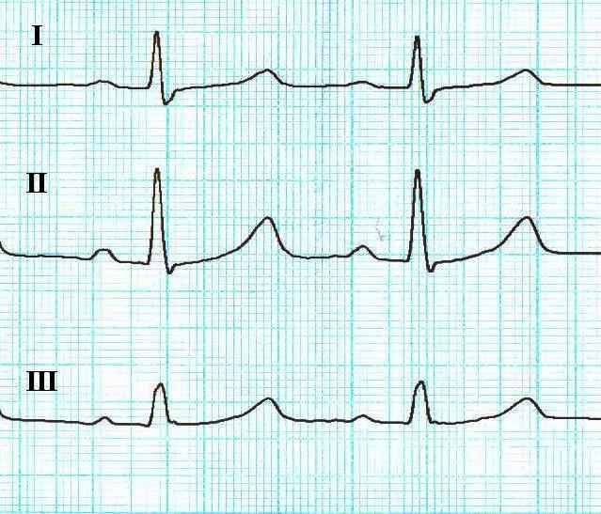
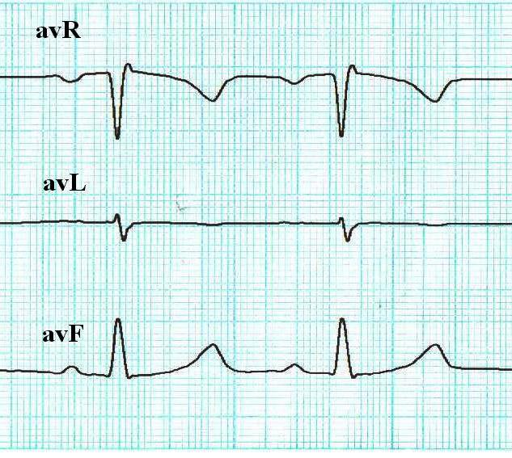
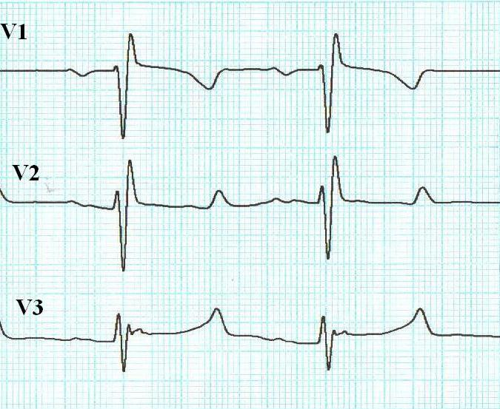
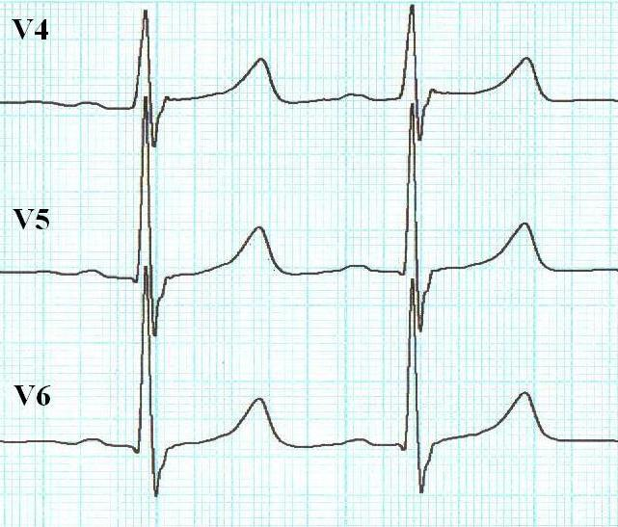
Комбінована гіпертрофія шлуночків у пацієнта з тетрадою Фалло і субаортальним стенозом.

Slide 38
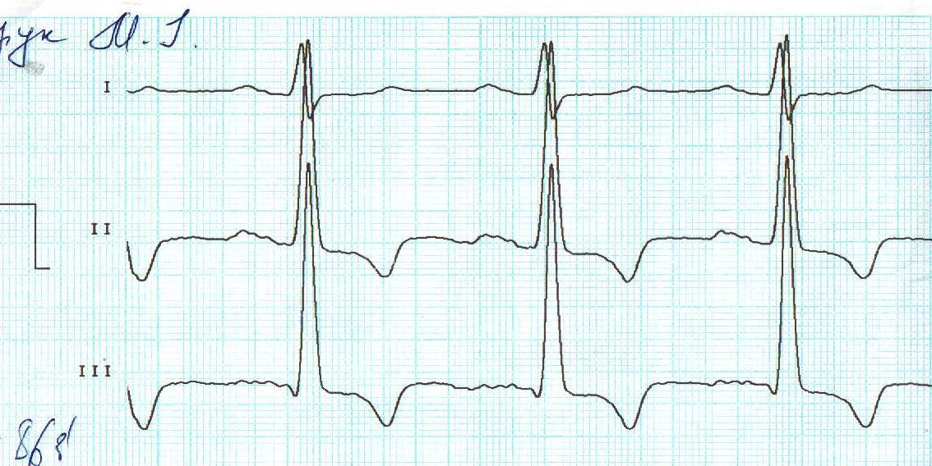
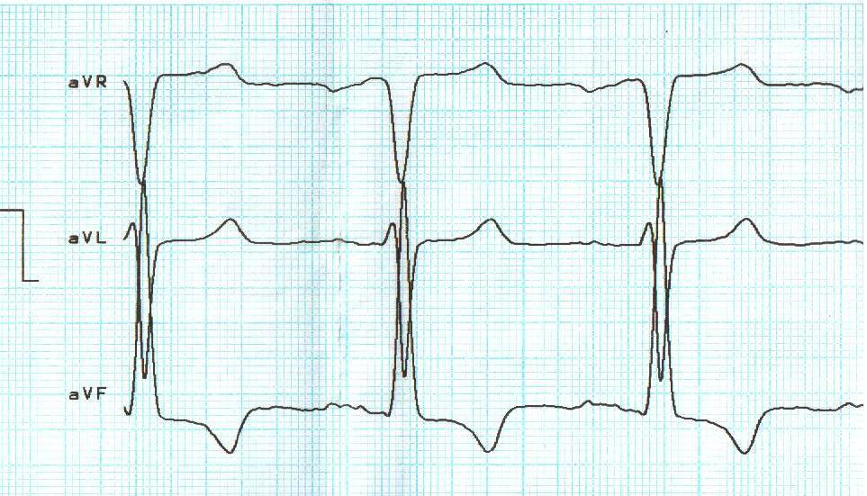
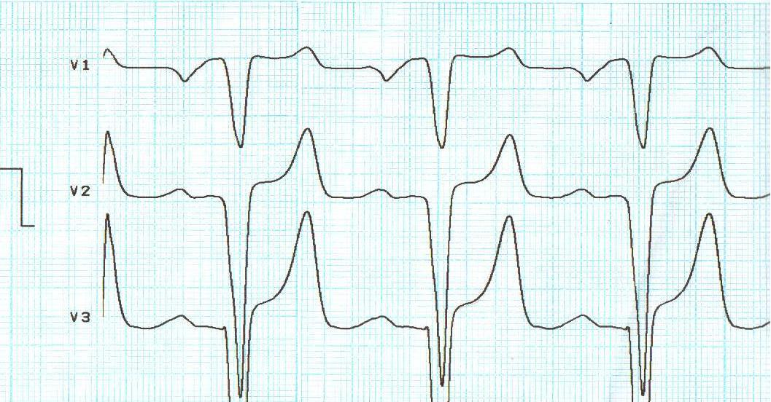
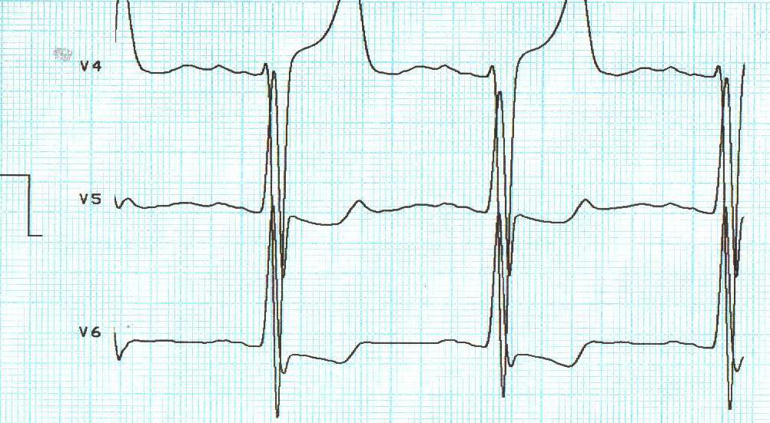
Комбінована гіпертрофії шлуночків з перевагою гіпертрофії правого шлуночка і його систолічним перевантаженням. Збільшення лівого передсердя.

Slide 39
ЕКГ - діагностика гіпертрофії обох шлуночків проблематична
Про переважну гіпертрофію ПШ або ЛШ судять
за домінуванням ознак гіпертрофії одного з шлуночків;
за змінами реполяризації, що відображають перевантаження певного шлуночка;
за сумарним вектором електричної осі серця.
Наприклад, у пацієнтів з ознаками ГЛШ про супутню ГПШ можна думати за наявності таких змін:
збільшення амплітуди зубця R у відведеннях V₁-V₂ більше 7 мм;
повної або неповної блокади правої ніжки пучка Гіса (ПНПГ);
раптового відхилення електричної осі серця праворуч;
повороту серця навколо поздовжньої осі за годинниковою стрілкою або наявності "розтягнутої" перехідної зони від V₃ до V₅-V₆;
появи “P-pulmonale” у відведеннях II, III, aVF;
зменшення амплітуди зубців S у відведеннях V₁-V₂;
змін реполяризації у відведеннях V₁-V₂, зумовлених перевантаженням ПШ.
У разі вираженої ГПШ про супутню ГЛШ свідчать такі ознаки:
збільшення амплітуди зубця R у відведеннях V₅-V₆ або співвідношення амплітуд зубців RV₆ ≥ RV₅ > RV₄ або RV₄ ≤ RV₅ > RV₆;
збільшення амплітуди зубців S у відведеннях V₁-V₂;
відсутність або неглибокі зубці S у відведеннях V₅-V₆ при “R-типі” ГПШ;
горизонтальне положення ЕОС;
поворот серця навколо поздовжньої осі проти годинникової стрілки.

Slide 40


